Slide 1
VXLAN環境の構築

Slide 2
背景
パッケージ化されたソフトウェアは固定のIPアドレスを使用して動作する事があります。
同じIPアドレス帯を保持するシステム間の連携が必要になる事はありませんか？
同じIPアドレス帯のシステム連携をネットワーク越しで動作させる仕組みがVXLANです。

Slide 3
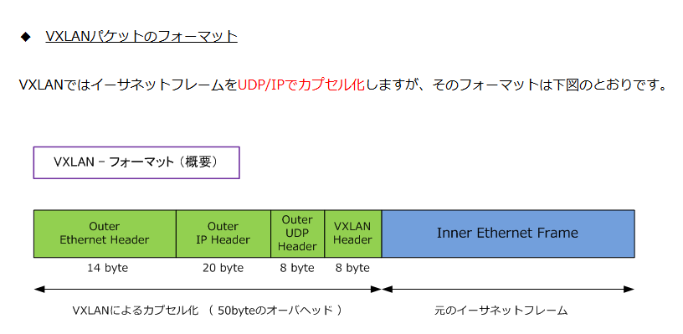
VXLANの概要
L3転送用の情報で元のフレームをカプセル化し、ネットワーク越しでL2通信が出来るようにしています。

Slide 4
Step1 仮想サーバー間のVXLAN通信
Ubuntu Server A
Ubuntu Server B
Interface dev
vlan100
IP:10.00.1
Interface dev
vlan100
IP:10.00.2
Interface ens33
IP:192.168.3.128
Interface ens33
IP:192.168.3.129
■設定内容（両方のサーバーに設定）
#VXLANのトンネル設定
sudo ip link add vxlan100 type vxlan \
id 100 remote 10.0.0.2 local 10.0.0.1 dstport 4789
#VXLANの通信をしたいIPの設定
sudo ip addr add 192.168.100.1/24 dev vxlan100
sudo ip link set vxlan100 up

Slide 5

Step2 スイッチを使ったVXLAN概要
Vlan Interface 20
IP:192.168.20.1
Vlan Interface 20
IP:192.168.20.2
Ubuntu Server A
Ubuntu Server B
Interface ens33
IP:192.168.10.101
Vlan Interface 10
IP:192.168.10.254
Vlan Interface 10
IP:192.168.10.254
Interface ens33
IP:192.168.10.102
Interface Loopback0
10.255.255.1/30
Interface Loopback0
10.255.255.2/30
VXLanトンネル

Slide 6
Step3 スイッチを使ったVXLAN設定詳細
Vlan Interface 20
IP:192.168.20.1
Vlan Interface 20
IP:192.168.20.2
Ubuntu Server A
Ubuntu Server B
Interface ens33
IP:192.168.10.101
Vlan Interface 10
IP:192.168.10.254
Vlan Interface 10
IP:192.168.10.254
Interface ens33
IP:192.168.10.102
■LoopBackの設定
interface loopback 0
ip address 10.255.255.1/30
■Routing設定
ip route 10.255.255.0/30 192.168.20.2
■VXLAN（VTEP）
interface vxlan 1
source ip 10.255.255.1
no shutdown
vni 1010
-vlan 10
-vtep-peer 10.255.255.2
L3ネットワークを超えてping疎通が確認できました。

Slide 7
QinQの検証

Slide 8
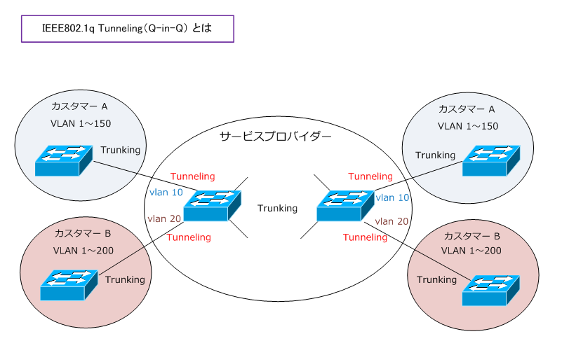
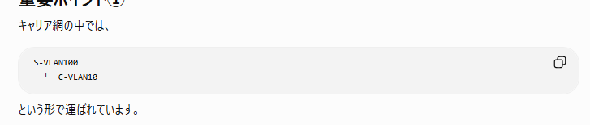
QinQの概要
これも同じアドレス帯を用いたシステムの区別を提供する仕組み
Vlanタグを複数付けることで、所属の異なるVlan番号の重複を制御する。
（例）A社 Vlan10,Vlan20
B社 Vlan10,Vlan20

Slide 9
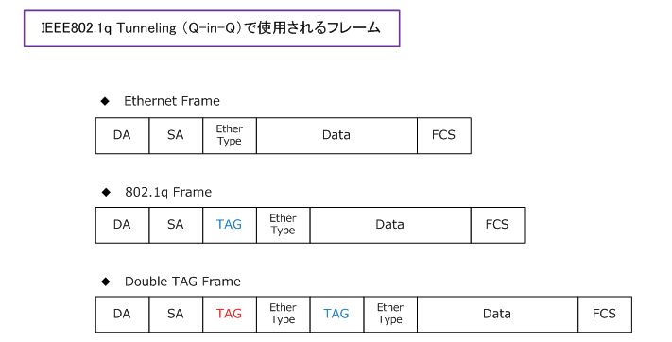
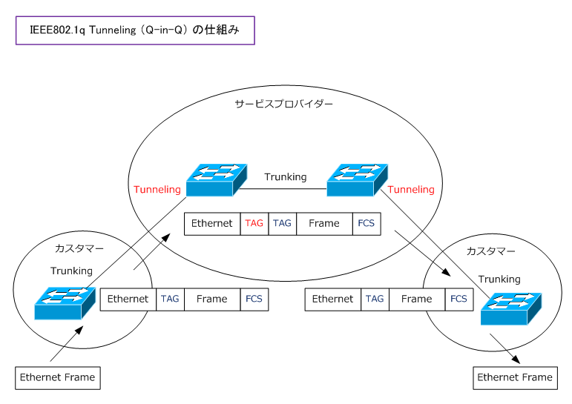
QinQの概要（フレームフォーマット）

Slide 10
Step1 スイッチを使った基本環境構築
Vlan Interface 20
IP:192.168.20.1
Vlan Interface 20
IP:192.168.20.2
Ubuntu Server A
Ubuntu Server B
Interface ens33
IP:192.168.10.101
Vlan Interface 10
IP:192.168.10.254
Vlan Interface 10
IP:192.168.10.254
Interface ens33
IP:192.168.10.102

Slide 11
Step2 スイッチを使ったQinQ環境構築
Ubuntu ServerB側
・svlan 200
・cvlan 10
Interface 1/1/3
Trunck 100,200
Interface 1/1/3
Trunck 100,200
Ubuntu Server A
Ubuntu Server B
Interface ens33
IP:192.168.10.101
Vlan Interface 10
IP:192.168.10.254
Vlan Interface 10
IP:192.168.10.254
Interface ens33
IP:192.168.10.102
このPortから入ってきたものをトンネル用のタグをつける
Ubuntu ServerA側
・svlan 100
・cvlan 10
動かない。。。。
どうやら、お客さん側のエッジスイッチとQinQタグを
制御するプロバイダースイッチが必要らしい
タグが付いているパケットをトンネルする

Slide 12
Step3 スイッチを使ったQinQ環境構築
1/1/3
SVlan
プロバイダーポート
1/1/3
SVlan
プロバイダーポート
Ubuntu Server A
1/1/1
通常Vlan
ポート
1/1/11
通常Vlan
ポート
1/1/1
通常Vlan
ポート
Ubuntu Server B
1/1/12
SVlan
カスタマーポート
1/1/12
SVlan
カスタマーポート
1/1/11
通常Vlan
ポート
QinQでL2通信をするためのトンネル部分
カスタマーポートから入ってきたパケットに対応したカスタマーVLANを付ける
プロバイダーポート間でトンネルを構築するらしい

Slide 13
Step4 スイッチを使ったQinQ環境構築
Interface 1/1/3
Trunck 100,200
Interface 1/1/3
Trunck 100,200
Ubuntu Server A
Ubuntu Server B
通常Vlan
ポート
Interface 1/1/1
vlan10
IP:192.168.10.254
Interface ens33
IP:192.168.10.102
Interface ens33
IP:192.168.10.101
Interface 1/1/1
Vlan 10
IP:192.168.10.254
Vlan Interface 1/1/11
Vlan 10
Vlan Interface 1/1/12
Vlan 100
Vlan Interface 1/1/12
Vlan 100
Vlan Interface 1/1/11
Vlan 10
StaticMacに通信先を指定して1/1/11に行くように指定

Slide 14
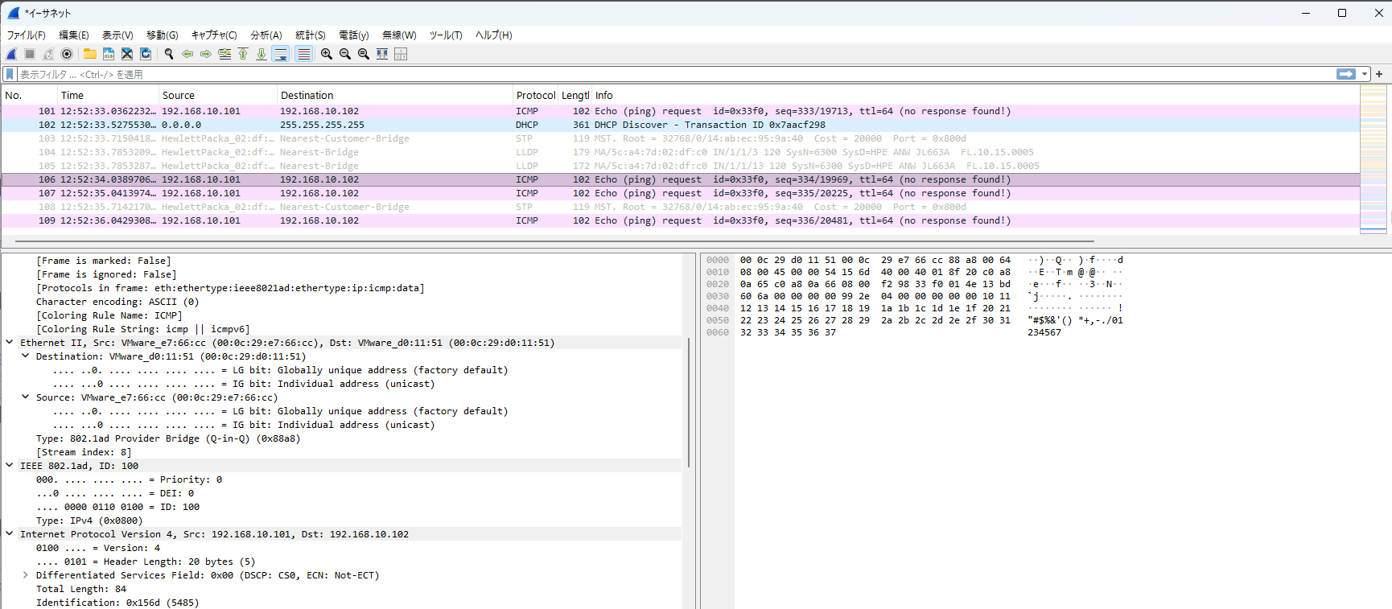
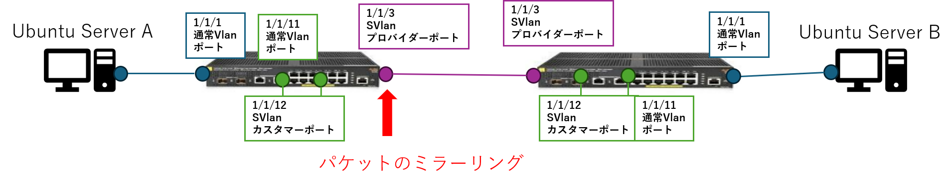
QinQパケットの確認

